Slide 1








Slide 2






Notes:
Nhấn vào các món ăn để đến câu hỏi, nhấn vào mũi tên đến bài mới

Slide 3




Chữ số 3 trong số 73 490 thuộc hàng nào?
Hàng nghìn
Hàng trăm
Hàng chục nghìn
Hàng chục

Slide 4
Giá trị của chữ số 6 trong
số 607 981 là?
60 000
600 000
6 000
600

Slide 5
Mười triệu được viết là?
10 000
1 000 000
10 000 000
100 000

Slide 6
Một trăm bốn mươi hai nghìn chín trăm bảy mươi ba viết là?
14 297
14 973
140 973
142 973

Slide 7






Toán

Slide 8


* Năng lực đặc thù:
- HS nhận biết cách đọc, cách viết, cấu tạo số của các số trong phạm vi lớp triệu.
* Năng lực chung: năng lực tư duy, lập luận toán học, giải quyết vấn đề, giao tiếp hợp tác.
* Phẩm chất: chăm chỉ, trách nhiệm.

Slide 9


Slide 10


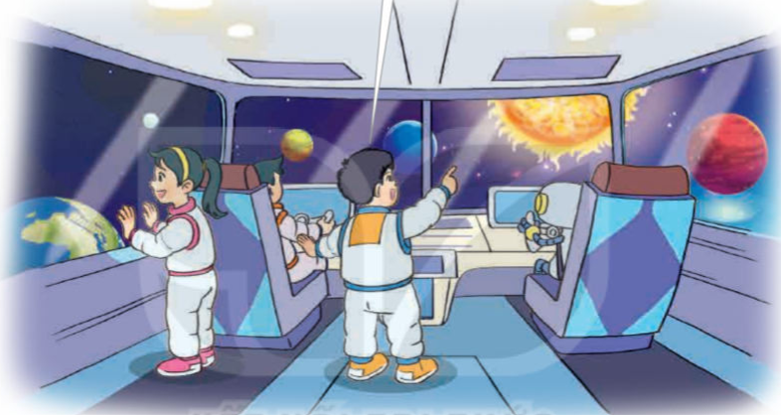
Đố bạn, Trái Đất
cách Mặt Trời bao nhiêu km?
Trái Đất cách Mặt Trời
khoảng 149 697 876km.
Số này đọc như thế nào?
Gồm những hàng, lớp nào nhỉ?

Slide 11


149 597 876
1
4
9
5
9
9
8
7
6
Hàng trăm
triệu
Hàng chục
triệu
Hàng triệu
Hàng trăm nghìn
Hàng chục nghìn
Hàng nghìn
Hàng trăm
Hàng chục
Hàng đơn vị
Lớp triệu
Lớp nghìn
Lớp đơn vị

Slide 12

1 trăm triệu, 4 chục triệu, 9 triệu, 5 trăm nghìn,
9 mươi nghìn, 7 nghìn, 8 trăm, 7 chục và 6 đơn vị
Số 149 597 876 gồm:
Đọc là: Một trăm bốn mươi chín triệu năm trăm chín mươi bảy nghìn tám trăm bảy mươi sáu.

Slide 13
999 999 997
999 999 998
999 999 999
1 000 000 000
Số liền sau số 999 999 999 là số nào?
Số 1 000 000 000 đọc là: Một tỉ
Số liền sau số 999 999 999 là số 1 000 000 000

Slide 14


Slide 15

1. Đọc số dân (theo Tổng hợp dữ liệu của Ban Dân số năm 2019) của mỗi nước dưới đây.
126 476 461
Số dân ở Nhật Bản năm 2019 là một trăm hai mươi sáu triệu bốn trăm bảy mươi sáu nghìn bốn trăm sáu mươi mốt người.
Nhật Bản

Slide 16

1. Đọc số dân (theo Tổng hợp dữ liệu của Ban Dân số năm 2019) của mỗi nước dưới đây.
97 338 579 người
Số dân ở Việt Nam năm 2019 là: chín mươi bảy triệu ba trăm ba mươi tám nghìn năm trăm bảy mươi chín người.
Việt Nam

Slide 17
1. Đọc số dân (theo Tổng hợp dữ liệu của Ban Dân số năm 2019) của mỗi nước dưới đây.
273 523 615 người
Số dân ở In-đô-nê-xi-a năm 2019 là: hai trăm bảy mươi ba triệu năm trăm hai mươi ba nghìn sáu trăm mười lăm người.
In-đô-nê-xi-a

Slide 18
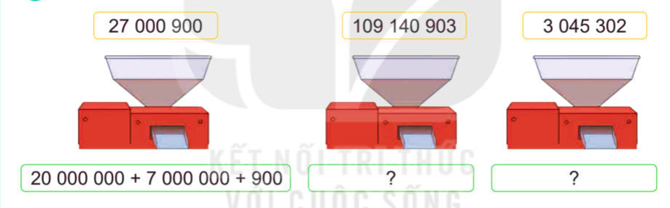
2. Viết số thành tổng (theo mẫu).
109 140 903 = 100 000 000 + 9 000 000 + 100 000 + 40 000 + 900 + 3
3 045 302 = 3 000 000 + 40 000 + 5 000 + 300 + 2

Slide 19
Bài 3: Mỗi chữ số được gạch chân dưới đây thuộc hàng nào, lớp nào?
SỐ | 63 782 910 | 839 000 038 | 9 300 037 | 239 111 003
Chữ số gạch chân thuộc hàng, lớp
Hàng chục nghìn, lớp nghìn
Hàng chục triệu, lớp triệu
Hàng chục,
lớp đơn vị
Hàng trăm triệu,
lớp triệu

Slide 20
* Năng lực đặc thù:
- HS nhận biết cách đọc, cách viết, cấu tạo số của các số trong phạm vi lớp triệu.
* Năng lực chung: năng lực tư duy, lập luận toán học, giải quyết vấn đề, giao tiếp hợp tác.
* Phẩm chất: chăm chỉ, trách nhiệm.

Slide 21
ĐỊNH HƯỚNG HỌC TẬP
Hoàn thành các bài tập
Chuẩn bị bài học mới

Slide 22



